Slide 1


Asamblea Apostólica
Septiembre 19, 2007

Slide 2
Siete Semanas
Siete Semanas
de
de
BENDICIONES
BENDICIONES

Slide 3
LA BENDICION DEL
AMOR DE DIOS
CLASE 1

Slide 4
LA BENDICION DEL
PERDON DE DIOS
CLASE 2

Slide 5
¿Qué viene a tu mente cuando piensas en el perdón?

Slide 6
Abramos la Biblia…
1ª de Juan 1:9

Slide 7
TRES FACTORES DEL PERDON DE DIOS

Slide 8
1. El factor:
SACRIFICIO
A) El precio fue PAGADO
B) El Camino fue MARCADO

Slide 9
2. El factor:
SINCERIDAD
A) Nuestra Sinceridad
B) La SEGURIDAD de Dios

Slide 10
3. El factor:
Setenta Veces Siete
A) Perdona TOTALMENTE
B) Perdona con FRECUENCIA

Slide 11
Pasos de Crecimento
A) De acuerdo al FACTOR SACRIFICIO… ¿PORQUÉ ERA TAN IMPORTANTE PARA JESUS ENTREGAR SU VIDA?
B) ¿Por qué es tan difícil ser sincero con Dios y confesarle nuestros pecados?
C) Dijo Jesus: « Perdonad y seréis perdonados.» ¿Cómo puedes implementar hoy este principio?

Slide 12
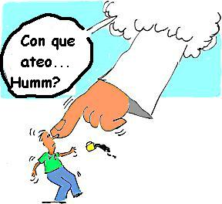
LA BENDICION DE
CREER EN DIOS
CLASE 3

Slide 13
¿Qué viene a tu mente cuando oyes a alguien decir:
«Yo tengo fe»?

Slide 14
Abramos la Biblia…
Hebreos 11:6

Slide 15
TRES VERDADES
SOBRE LA FE

Slide 16
1. La Fe Confirma la Existencia de Dios
A) Probada con Certeza
B) Probada con Evidencia

Slide 17
2. La Fe le Agrada a Dios
A) Dios es Real
B) Dios es Galardonador

Slide 18
2. La Fe Inspira a Dios
A) La Fe Mueve a Dios
B) La Fe NOS Mueve

Slide 19
Pasos de Crecimento
A) Discutan los distintos tipos de problemas que ocasionan las ideas equivocadas sobre la Fe
B) Basandose en Heb: 11:6 ¿Porqué a Dios le agrada la Fe?
C) La Fe «inspira a Dios» ¿Por qué la fe mueve el corazon de Dios?

Slide 20
LA BENDICION DE
VOLVERSE A DIOS
CLASE 4

Slide 21
¿Qué viene a tu mente cuando piensas en la palabra:
«Arrepentimiento»?

Slide 22
Abramos la Biblia…
2ª Crónicas 7:14

Slide 23
TRES MANERAS DE MOSTRAR ARREPENTIMIENTO

Slide 24
1. Cambia tu manera de pensar
(si se humillare mi pueblo)
A) Convéncete
B) Se Consciente

Slide 25
2. Vuélvete a Dios
(y oraren y buscaren mi rostro)
A) Ora
B) Lucha

Slide 26
3. Deja tus viejos caminos
(y se convirtieren de sus malos caminos)
A) Haz un cambio
B) Ponte el reto de producir

Slide 27
Tres bendiciones del arrepentimiento
1º REMISION:
(perdonaré sus pecados)
2º RELACION:
(Oiré desde los cielos)
3º RESTAURACION:
(sanaré su tierra)

Slide 28
Pasos de Crecimento
A) Cual de las tres maneras de arrepentirte te resulta más difícil?
B) De las tres bendiciones del arrepentimiento ¿Cuál te parece mas importante?
C) ¿Qué diferencia habrá entre REMORDIMIENTO Y ARREPENTIRSE?

Slide 29
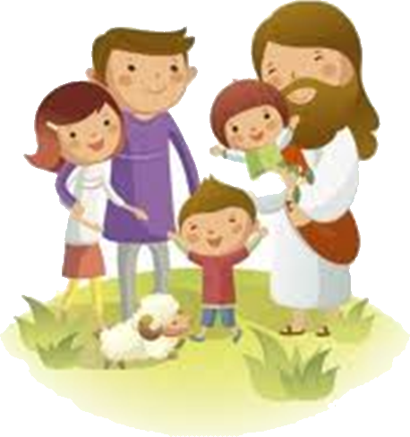
LA BENDICION DE
LA FAMILIA DE DIOS
CLASE 5

Slide 30
La gente ve a la iglesia como un Edificio..
Como la describirías vos?

Slide 31
Abramos la Biblia…
Efesios 1:5

Slide 32
TRES GRADOS DE LA FAMILIA DE DIOS:

Slide 33
1. Membresía:
ESCOGIENDO SER MIEMBRO
A) A través del RENACIMIENTO
B) A través de la RELACION

Slide 34
2. Compañerismo:
APRENDIENDO A COMPARTIR
A) Comparte tu vida
B) Sobrelleva la carga

Slide 35
3. La Sociedad:
HACIENDO MI PARTE
A) Aprende tu parte
B) Vive tu parte

Slide 36
Pasos de Crecimento
A) Membresia: ¿Porqué a algunas personas les cuesta formar nuevas relaciones en la familia de Dios?
B) Compañerismo: ¿Cómo puedo sobrellevar las cargas de mis hermanos en Cristo?
C) Sociedad: ¿Cuáles son los retos a los que se enfrenta alguien que intenta desarrollar su rol en la Familia de Dios?

Slide 37
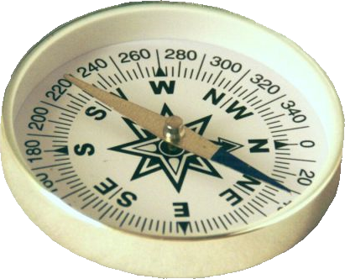
LA BENDICION DEL
PROPOSITO DE DIOS
CLASE 5

Slide 38
Qué dirian tu familia y amigos si les preguntaramos…
¿Cuál es la fuerza que guía tu vida?

Slide 39
Abramos la Biblia…
Proverbios 19:21

Slide 40
TRES PROPOSITOS DE DIOS PARA TU VIDA

Slide 41
1. Adoración:
DESARROLLA UNA RELACION CON DIOS
A) Desarrolla tu ADORACION
B) Desarrolla tu AMISTAD

Slide 42
2. Compañerismo:
DESARROLLA TU RELACION CON LOS DEMAS
A) Crece «en» el compañerismo
B) Desarrolla «el» compañerismo

Slide 43
3. Ministerio:
DESARROLLA LA RELACION DE DIOS CON LOS DEMAS
A) Crece a través del Ministerio
B) Crece a través de las Misiones

Slide 44
Pasos de Crecimento
A) ¿en que se parece la amistad con Dios a cualquier otro tipo de amistad? ¿en que son diferentes?
B) ¿Cuáles son algunas de las barreras que nos impiden cuidarnos mutuamente?
C) ¿Cuáles son algunos de los temores comunes que la gente tiene cuando se trata de ministrar?

Slide 45
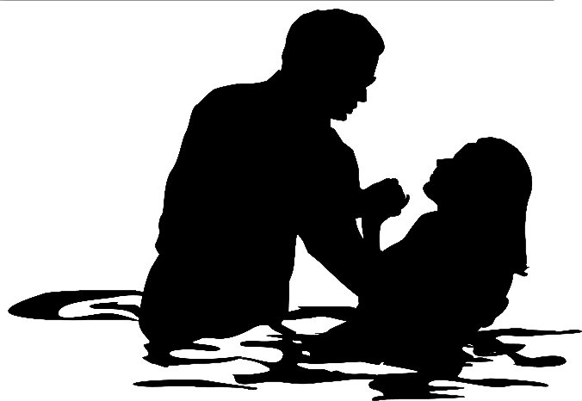
LA BENDICION DEL
BAUTISMO
CLASE 5

Slide 46
¿Qué viene a tu mente cuando escuchás la palabra «bautismo»?

Slide 47
Abramos la Biblia…
Hechos 2:38

Slide 48
TRES PROPÓSITOS DEL BAUTISMO EN EL NOMBRE DE JESÚS

Slide 49
1. Expresar tu Fe en
Cristo Jesús:
A) Expresa tu Fe
B) Invocar SU NOMBRE

Slide 50
2. Experimentar Genuina Salvación:
A) En Agua
B) En el Nombre

Slide 51
3. Sentir lo mismo que
Cristo Jesús
A) El bautismo es Sepultura
B) El bautismo es Nuevo Nacimiento

Slide 52
Pasos de Crecimento
A) De los 3 propósitos del bautismo ¿cuál es el que más constantemente pasamos por alto y por qué?
B) Analiza por qué es importante relacionarnos con Jesús a través del bautismo.
C) ¿Hay alguno de uds. intersado en el bautismo?

Slide 53
LEMA
Somos enviados por Jesús a hacer discípulos a los habitantes de todas las naciones enseñándoles a obedecer todos sus mandamientos en Grupos de Amistad, donde aprendemos a dar la vida por nuestros amigos.

